Slide 1
Приёмы и формы свёртывания информации

Slide 2
Текстовые формы свертывания информации | Графические формы свертывания информации
Библиографическое описание (или список литературы) | Схема: Кластер Подчинительная Схема взаимодействия Кольцевая Циклическая
Аннотация | График
Реферат | Диаграмма Кольцевая Столбчатая «Холмистая»
Обзор | Таблица
План, план-конспект | План (местности)
Конспект | Карта
Тезисы
Дайджест
Резюме

Slide 3
Библиографическое описание
Пушкин А.С. Драматические произведения [Текст] /А.С.Пушкин. – М.: Худож. лит., 1999. – 238 с., ил. – (Классики и современники).

Slide 4
Аннотация
Андреев О.А., Хромов Л.Н. Учитесь быстро читать [Текст] /О.А.Андреев, Л.Н.Хромов. – М.: Просвещение, 1991. – 159, [1] с., ил.
В книге рассказывается о том, как научиться быстро читать, глубже и полнее понимать прочитанное, разбираются причины медленного чтения и приемы освоения техники быстрого и эффективного чтения. Авторы приводят десять бесед с упражнениями и контрольными заданиями, позволяющими самостоятельно или с помощью педагогов освоить метод быстрого чтения.

Slide 5
Реферат
Реферат – краткое изложение содержание первичного документа с точки зрения его содержания, назначения, формы и других особенностей
реферат
Библиогра- фический
реферат
Учебный

Slide 6
Обзор
Вид свёртывания информации, который содержит сжатое изложение основного содержания ряда документов, объединенных одним или несколькими общими признаками (темой, автором, т.д.)

Slide 7
Другие текстовые формы
План, план-конспект – систематизированный перечень разделов, подразделов, …, который характеризует структуру текста.
Конспект – краткий связный пересказ содержания изучаемого текста.
Тезисы – основные положения доклада или сообщения.
Дайджест – сокращенное изложение авторского текста (цитаты, отобранные и сгруппированные так, чтобы дать представление о содержании).
Резюме – заключительная часть текста, в которой кратко излагается суть работы и выводы.

Slide 8
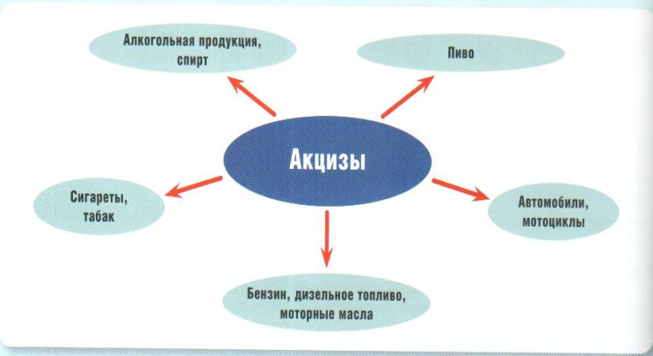
Графические формы свертывания информации : кластер

Slide 9
Кластер к Теме «Морская черепаха»
Морская черепаха: кто такая?
Происхождение, среда обитания
Как питается
Как размножается
Морская черепаха в Красной Книге

Slide 10
Схема подчинения: служит для отображения иерархических отношений
Баня и здоровье
Парная (русская) баня
Влияние на здоровье взрослых
Влияние на здоровье детей
Сухая (финская) баня
Влияние на здоровье

Slide 11
Какое явление природы отображается?
Кольцевая схема: для представления непрерывного цикла этапов, задач или событий
дождь
испарение
облака
дождь
испарение

Slide 12
Сверните информацию по схеме:
Факт
Кто? Что?
Проблемы
Решение
Последствия

Slide 13
ЭР – электронные ресурсы
ЭБ – электронные библиотеки
Прирост информа
ции
Создание локальных и сетевых ЭР;
пополнение фондов новыми носителями информации; освоение Интернета; развитие ЭБ
Необходимость эффективных форм переработки информационного потока
Кооперация и интеграция между библиотеками
Расширение возможностей библиотек и круга их пользователей

Slide 14
«Функция прессы в обществе всегда одна и та же. При чтении происходит осмысление людьми текущей реальности. Если какие-то проблемы замалчиваются, как, например, дедовщина в армии, насилие в тюрьмах или чудовищное положение с русским языком, то этих проблем как бы не существует. И тогда в сознании людей возникает диссонанс, вызванный расхождением между тем, что они видят в реальности, и тем представлением об этой реальности, которая навязывается им извне».
Какую задачу выполняет пресса?
При чтении прессы люди задумываются о текущей реальности
Замалчивание негативных явлений
Решение - ?
Диссонанс между реальностью и представлениями, которые навязываются извне

Slide 15
Диаграмма
Диаграммы бывают многих видов:
кольцевые,
столбчатые,
холмистые.
Используются в том случае, когда надо сравнить абсолютные показатели.

Slide 16
Кольцевая диаграмма

Slide 17
«Холмистая» Диаграмма
(посещения)

Slide 18
Графики
Графики показывают относитель-ные изменения одного или нескольких показателей

Slide 19
Таблица: хороша, когда нужно свести ряд данных для сравнения, сопоставления,т.д.
Годы | События в жизни А.С.Пушкина | События в творчестве

Slide 20
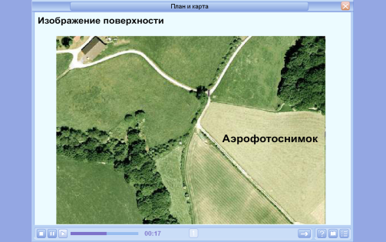
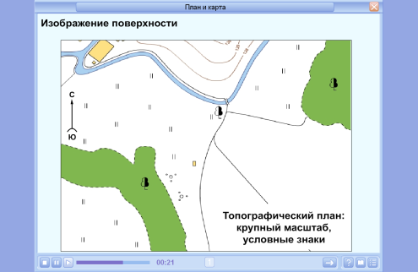
План и карта

Slide 21

